Slide 2
Terreno Comercial en Zavaleta y Av. Pinos

Slide 3
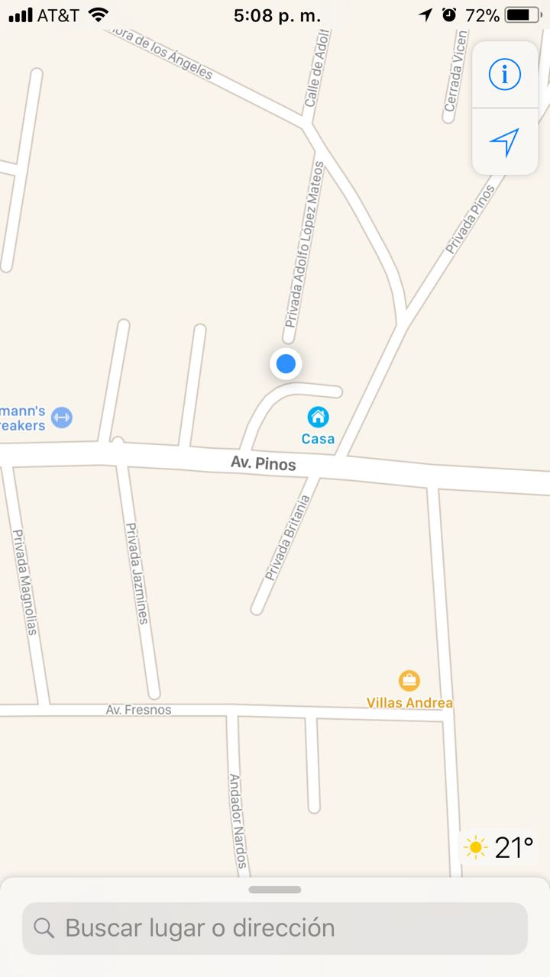
Ubicación
UBICADO EN LA COLONIA SANTA CRUZ BUENAVISTA, PERTENECIENTE AL MUNICIPIO DE PUEBLA, PUE.
EL FRENTE DEL TERRENO DA A LA AV. PINOS, Y EN APROXIMADAMENTE 80m COLINDA CON AV. ZAVALETA.
AV. PINOS ES LA QUE SE CONVIERTE EN LA AV. 25 PONIENTE.

Slide 4
Medidas
Terreno Total: 2850 m2
Frente: 65 m
Fondo: 44 m

Slide 5
Precio
Terreno Total: 2850 m2
Precio por m2: $10,000.
Total: $28,500,000.

Slide 6
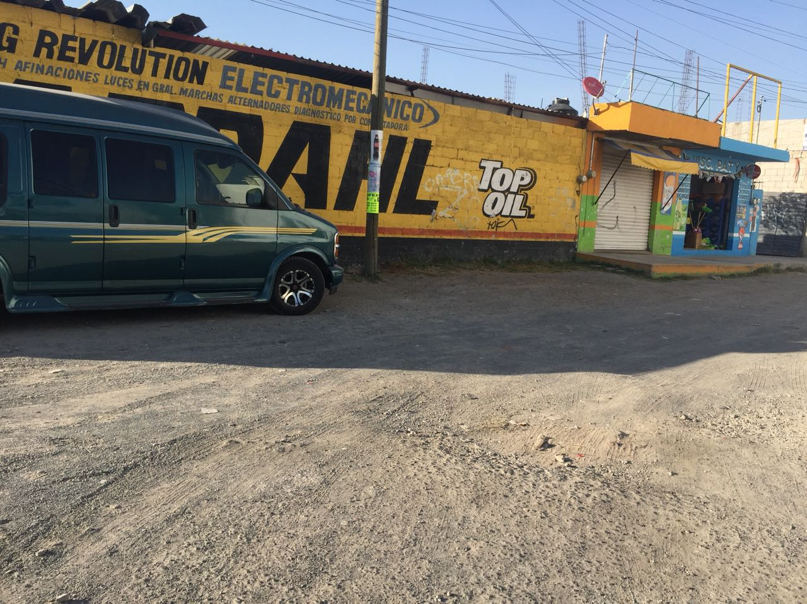

Slide 7
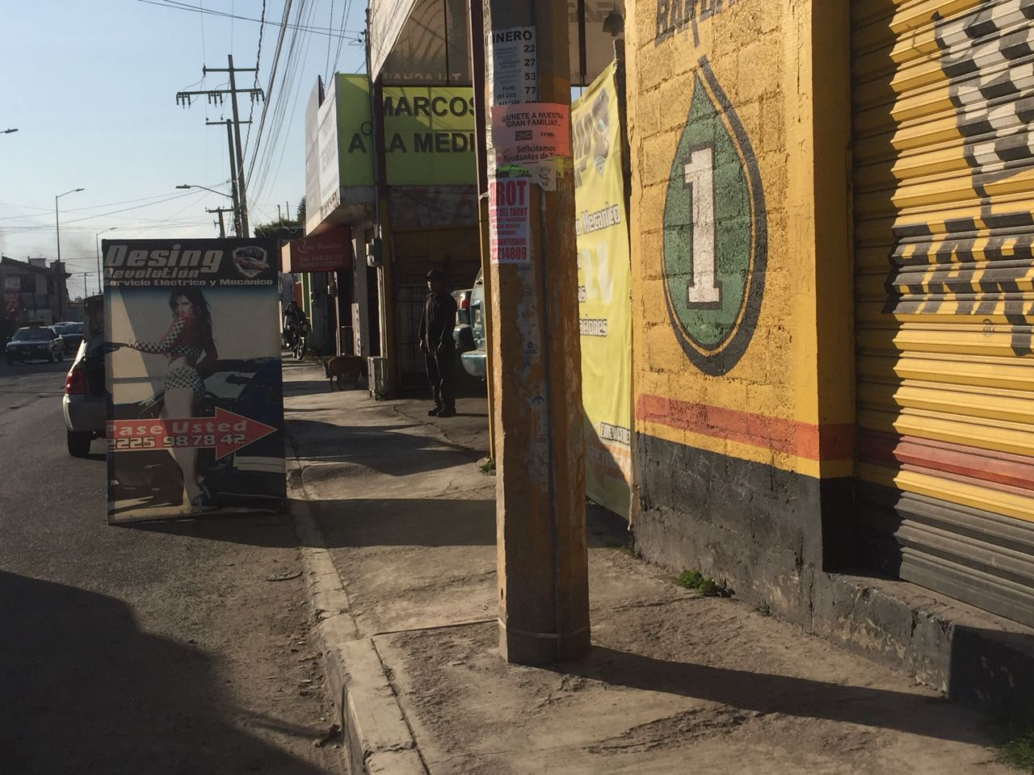

Slide 8
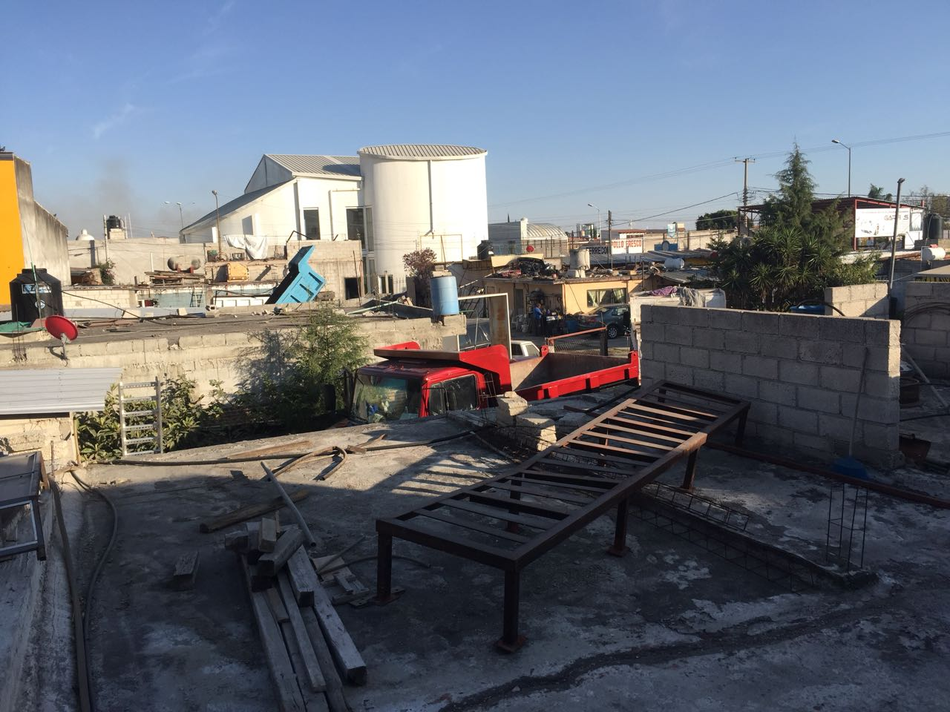

Slide 9
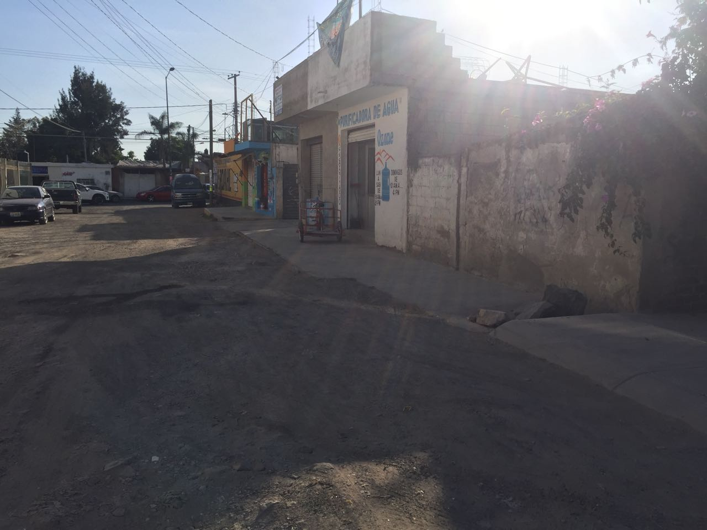

Slide 10
